Slide 1
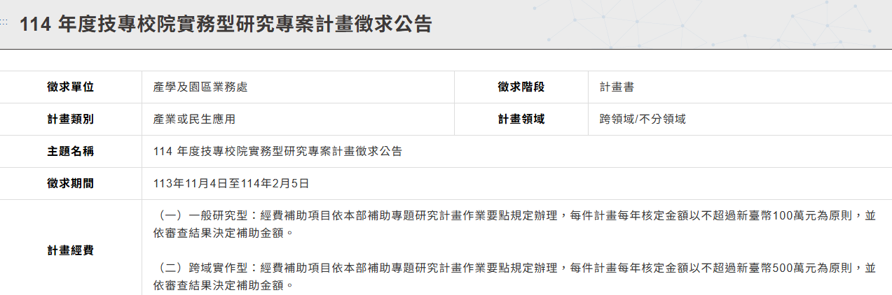
國科會最新計畫徵求訊息
114年2月3日上午9:00前申請系統繳交計畫書
增加跨域實作型:每件最高額度500萬元

Slide 2
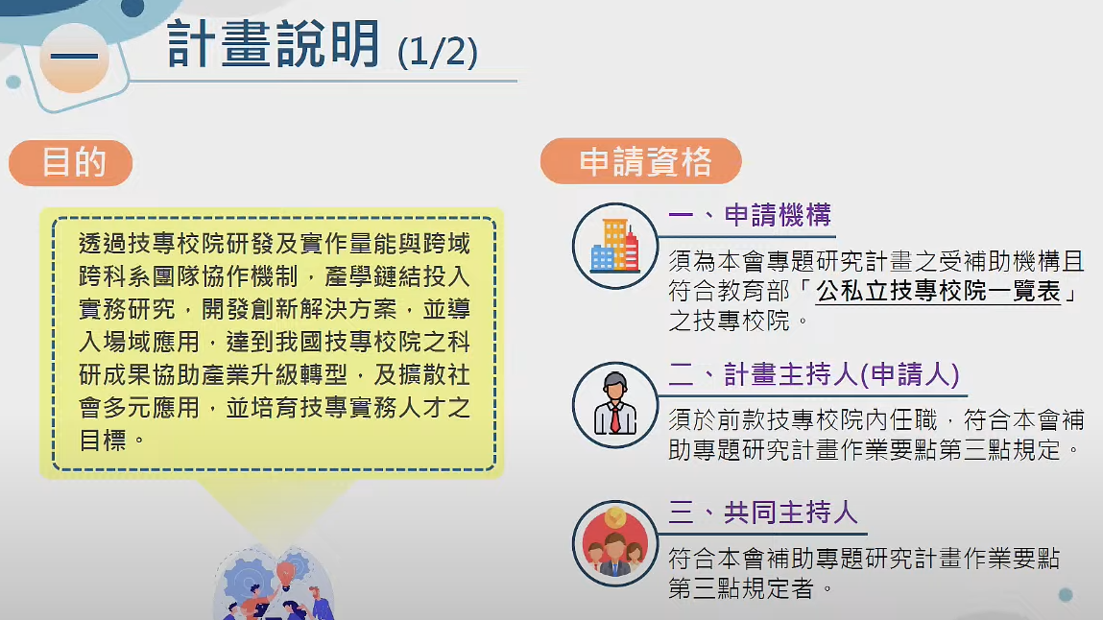

Slide 3
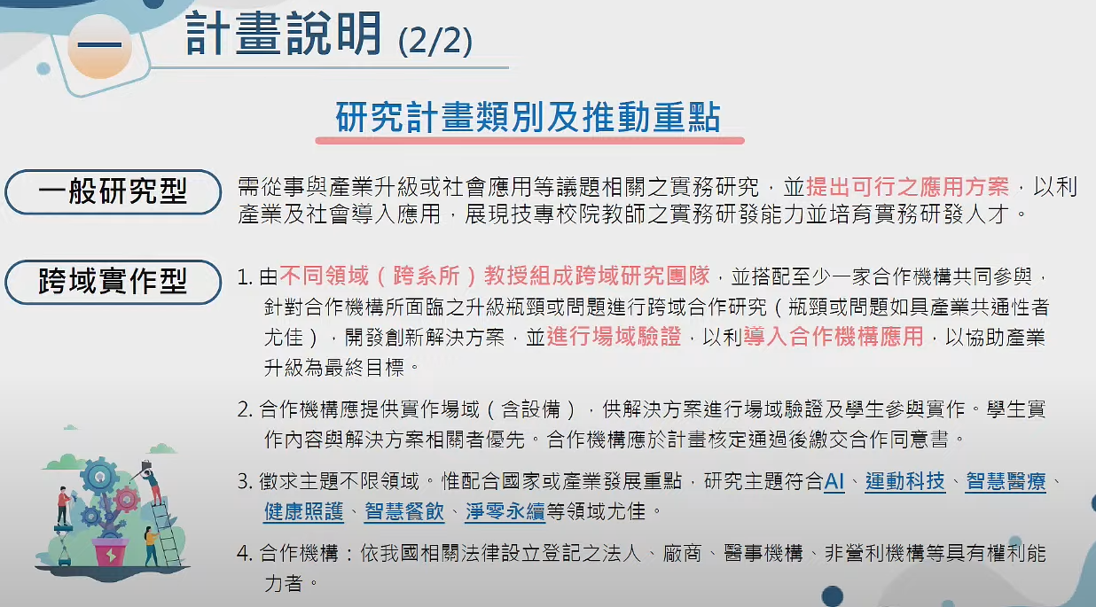

Slide 4
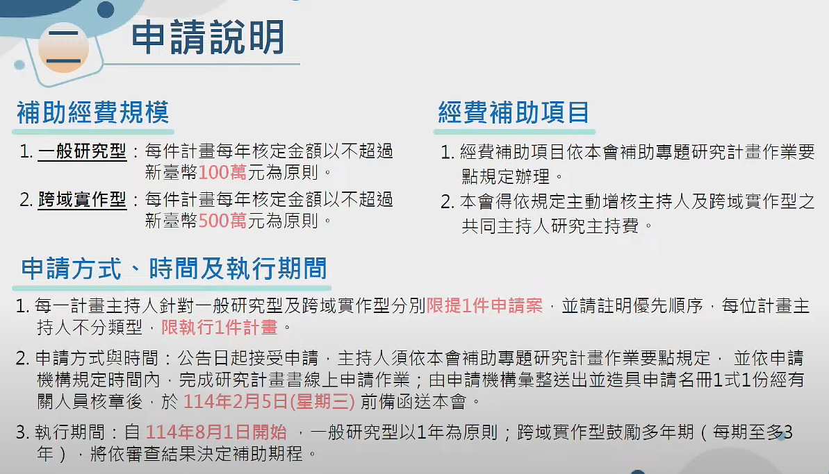

Slide 5
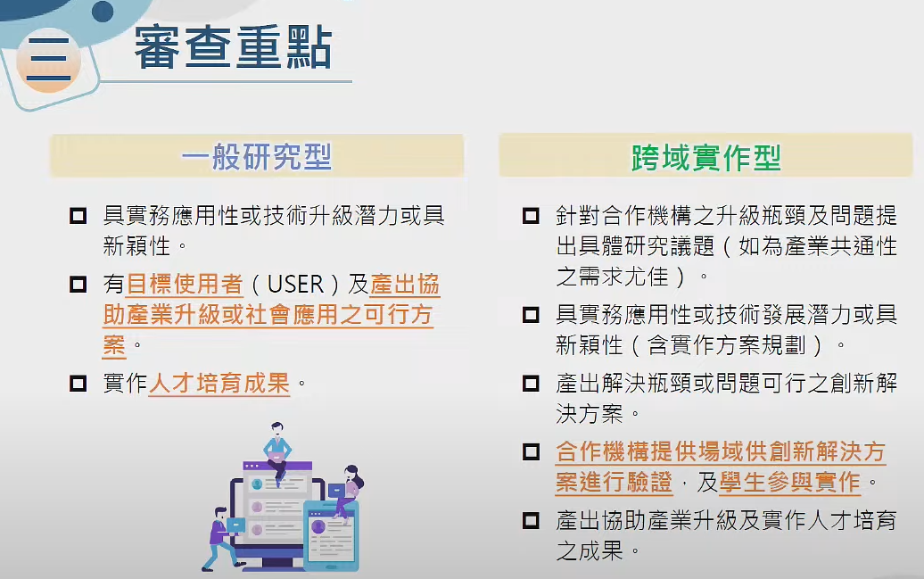

Slide 6
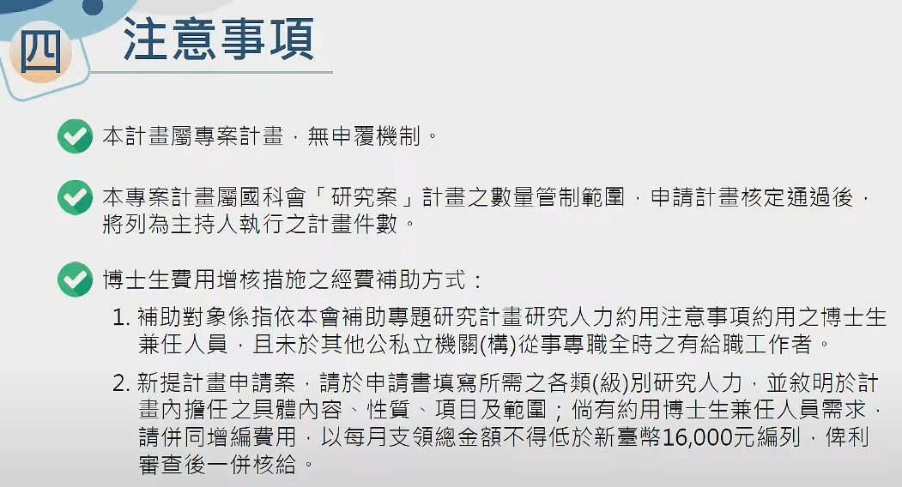

Slide 7
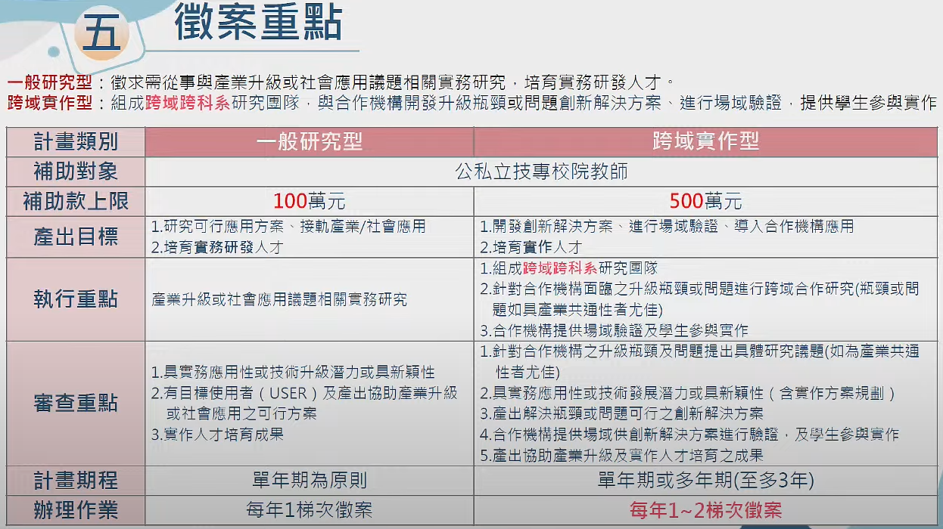

Slide 8
校務發展計畫推動內容:
國科會智慧科技大南方產業生態系推動方案
目標 : 積極協助健康照顧與餐飲服務等中小企業加入晶片與系統整合服務平台，加速AI技術在中小企業的應用，並結合本校發展方向及合作企業，具體整合主題包括：
推動方向:
AI睡眠評估最佳化：結合醫管與長期照護專業，開發提升睡眠效率的系統，透過大數據與人機協作技術，協助找出失眠問題，並提供針對性回饋意見，推動智慧醫療的實現與應用。
AI配鏡參數最佳化：與驗光師公會合作，開發個人化AI配鏡系統，整合屈光狀態、鼻型、頭型等參數，提供精準的鏡框配戴建議，提升舒適性與視力健康，減少屈光差異問題。
AI筋膜鬆弛與運動訓練最佳化：利用AI 3D分析進行姿勢與肌筋膜張力評估，針對銀髮族、亞健康族群及運動愛好者提供個人化的筋膜鬆弛與訓練方案，改善姿勢異常並提升運動效能。
AI食材辨識與營養分析：開發以影像辨識為基礎的食材與營養分析系統，實現食材種類與份量自動化計算，並依據不同族群需求提供營養與份量建議，提升餐飲服務的營養健康效能。
中華醫大(整合需求+學生實作)+高雄科大(AI設計撰寫+學生實作)+驗光所(應用端及實作基地)

